Slide 1
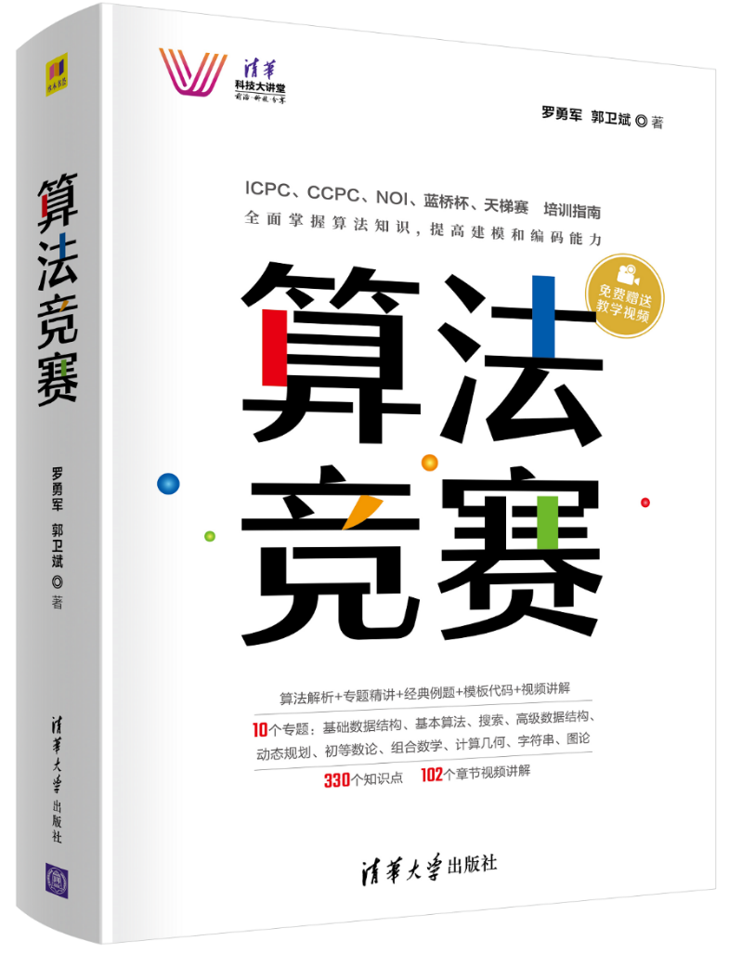
5.6 树形DP
《算法竞赛》清华大学出版社 罗勇军
基本操作
背包与树形DP

Slide 2
树形DP
把树转为有根树（如果是几个互不连通的树，就加一个虚拟根，它连接所有孤立的树）
在树上做DFS，递归到最底层的叶子结点，再一层层返回信息更新至根结点。
树上DP所操作的就是这一层层返回的信息。

Slide 3
例题
一棵苹果树，如果树枝有分叉，一定是分2叉。这棵树共有n个结点，编号为1~n，树根编号是1。用一根树枝两端连接的结点的编号来描述一根树枝的位置，下面是一棵有4个树枝的树：
2 5
\ /
3 4
\ /
1
这棵树的枝条太多了，需要剪枝。但是一些树枝上长有苹果，最好别剪。给定需要保留的树枝数量，求出最多能留住多少苹果。

Slide 4
DP状态和DP状态转移方程
定义状态dp[u][j]，表示以结点u为根的子树上留j条边时的最多苹果数量。dp[1][q]就是答案。
for(int j = sum[u]; j >= 0; j--) //sum[u]是u为根的子树上的总边数
for(int k = 0; k <= j - 1; k++) //用k遍历不同的分割
dp[u][j] = max(dp[u][j], dp[u][j-k-1] + dp[v][k] + w); //状态转移方程
v是u的一个子结点。dp[u][j]的计算：
dp[v][k]： 在v上留k个边；
dp[u][j-k-1]：除了v上的k个边，以及边[u,v]，以u为根的这棵树上还有j-k-1个边，它们在u的其他子结点上。

Slide 5
背包与树形DP
“树形依赖的背包问题”
上面的题目“二叉苹果树”，可以建模为“分组背包” ：
（1）分组。根结点u的每个子树是一个分组。
（2）背包的容量。把u为根的整棵树上的树枝数，看成背包容量。
（3）物品。把每个树枝看成一个物品，体积为1，树枝上的苹果数量看成物品的价值。
（4）背包目标。求能放到背包的物品的总价值最大，就是求留下树枝的苹果数最多。
树形背包问题的状态定义，一般用dp[u][j]表示以点u为根的子树中，选择j个点（或j个边）的最优情况。

